Slide 1
Adatvédelem I.
Dr. Eszteri Dániel, Ph.D.
megbízott egyetemi oktató,
osztályvezető (NAIH)

Slide 2
A személyes adatok védeleméről általánosságban
Adatvédelmi jogszabályok bármely azonosítható személyre (azaz érintettre) vonatkozó információ akár gépi, akár manuális kezelésére kiterjednek. • E szabályok a magánszférát védik. • Személyes adatok védelme / privacy - személyiségi jog (Ptk. 2:43. § e)) • Az adatok kezelésére az adatvédelmi alapelvek (jogszerűség, célhoz kötöttség, tisztességes adatkezelés elve, átláthatóság, pontosság) vonatkoznak. Személyes adatok csak ezen alapelvekkel összhangban kezelhetőek. • Az adatvédelmi jogszabályok meghatározzák az érintettek jogait, jogorvoslati lehetőségeit.

Slide 3
Az európai adatvédelmi reform
Az Európai Parlament és a Tanács új uniós adatvédelmi csomagot fogadott el 2016. április 27-én.
Két része:
Az adatvédelem általános keretét meghatározó rendelet (2016/679/EU rendelet, röviden: GDPR) → közvetlen hatály, 2018. május 25-től alkalmazandó.
A bűnüldözési célból kezelt személyes adatok védelmére vonatkozó irányelv (2016/680/EU irányelv, röviden: „Bűnügyi Adatvédelmi Irányelv”, vagy LED) → átültetés a nemzeti jogba

Slide 4
Néhány alapfogalom

Slide 5
Személyes adat
Az érintettre vonatkozó bármely információ.
Érintett az azonosított vagy azonosítható élő természetes személy lehet.
Az érintettel kapcsolatba hozható adat.
Az adatból levonható, az érintettre vonatkozó következtetés: • logikai művelettel előállított ismeret • pl. hitelképesség vizsgálata

Slide 6
Információ természetének szempontjából → a személyre vonatkozó állítások valamennyi fajtáját felöleli. • objektív → egy adott anyag előfordulását valaki vérében • szubjektív → vélemény vagy értékelés
Információ tartalma szempontjából → valamennyi információt tartalmazó adat • az egyén „szoros értelemben vett” magán- és családi életét érintő információk • az egyén által végzett bármiféle, például a munkakörülményeivel vagy gazdasági, illetve társas viselkedésével kapcsolatos tevékenységekre vonatkozó adat.

Slide 7
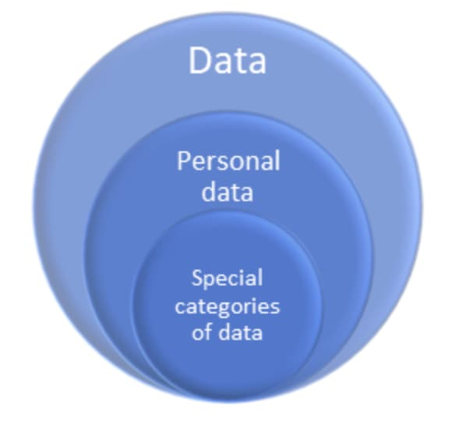
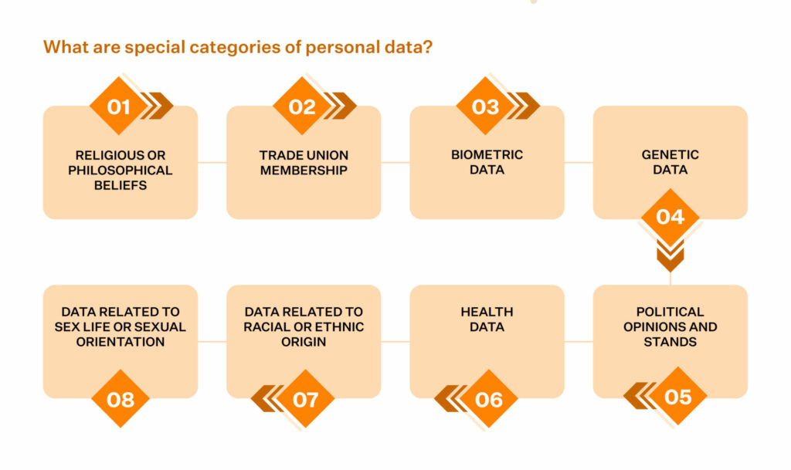
Különleges személyes adatok
• GDPR 9. cikk: Az érintett magánéletét érzékenyebben érintő információk, ezért többlet védelem szükséges: • faji eredet • nemzetiséghez tartozás • politikai vélemény vagy pártállás • vallásos vagy más világnézeti meggyőződés • érdek-képviseleti szervezeti tagság • szexuális élet • egészségi állapot • kóros szenvedély
• azonosítási célból kezelt biometrikus adatok
• genetikai adatok

Slide 8
Biometrikus adat
Egy természetes személy fizikai, fiziológiai vagy viselkedési jellemzőire vonatkozó minden olyan sajátos technikai eljárásokkal nyert személyes adat, amely lehetővé teszi vagy megerősíti a természetes személy egyedi azonosítását, ilyen például az arckép vagy a daktiloszkópiai adat (pl. ujjlenyomat).
Genetikai adat
Egy természetes személy örökölt vagy szerzett genetikai jellemzőire vonatkozó minden olyan személyes adat, amely az adott személy fiziológiájára vagy egészségi állapotára vonatkozó egyedi információt hordoz, és amely elsősorban az említett természetes személyből vett biológiai minta elemzéséből ered.

Slide 9
Adatkezelés
Az alkalmazott eljárástól függetlenül az adaton végzett bármely művelet vagy a műveletek összessége.
A GDPR példálózó felsorolást ad: gyűjtés, rögzítés, rendszerezés, tagolás, tárolás, átalakítás vagy megváltoztatás, lekérdezés, betekintés, felhasználás, közlés továbbítás, terjesztés vagy egyéb módon történő hozzáférhetővé tétel útján, összehangolás vagy összekapcsolás, korlátozás, törlés, illetve megsemmisítés.
Lényeges, hogy a személyes adatokon valamilyen műveletet vagy műveletsort hajtsanak végre.

Slide 11
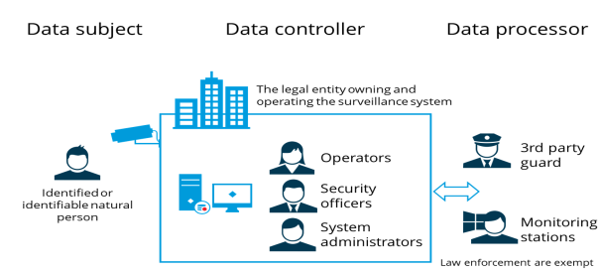
Adatkezelő és adatfeldolgozó
Adatkezelő: Aki az adatkezelés céljait és eszközeit önállóan vagy másokkal együtt meghatározza. Természetes és jogi személy is lehet!
Adatfeldolgozó: Aki az adatkezelő nevében személyes adatokat kezel. Szerződésnek kell rendeznie ezt a jogviszonyt!

Slide 12
A GDPR személyi és tárgyi hatálya

Slide 13
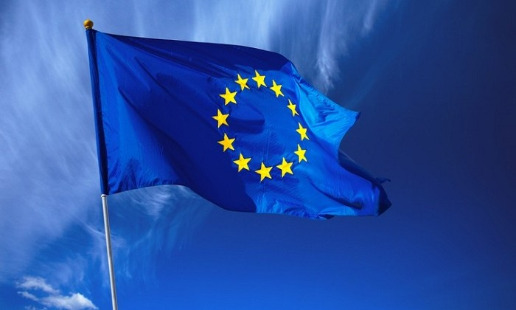
A GDPR személyi hatálya
Azonosított vagy azonosítható természetes személyek adatai.
Elég ha a természetes személy az EU területén tartózkodik, innen vesz igénybe szolgáltatást vagy itt tanúsított viselkedését figyelik meg.
A védelem a lakóhelytől és állampolgárságtól független!
Csak az élő természetes személyeket illeti meg a védelem!
A jogi személyeknek nincsenek személyes adatai! (Adatkezelők lehetnek)

Slide 14
Az elhunyt természetes személyek adatainak sorsa
A GDPR-t nem kell alkalmazni ezen adatokra, azonban a tagállamok hozhatnak erre vonatkozó külön rendelkezéseket.
Magyarországon van ilyen szabályozás! → Infotv. 25. §
Érintett életében az adatkezelőnél tett jognyilatkozattal felruházhat mást → hozzáférés, törlés, helyesbítés, zárolás, tiltakozás
Jognyilatkozat hiányában közeli hozzátartozó → törlés, helyesbítés, zárolás, tiltakozás
Az érintett halálát követő 5 éves jogvesztő határidő!
Ha az adatkezelés a halál után is jogszerű, úgy nem lehet kérni.

Slide 15
A GDPR tárgyi hatálya
Nyilvántartási rendszer részét képező:
strukturált, rendszerezett, áttekinthető manuálisan kezelt adatállományok.
Részben vagy egészben automatizált személyes adatkezelés

Slide 16
Nem strukturált manuális adatkezelések
A tárgyi hatály szélesebb tagállami meghatározása nem sérti az Uniós jogot [Lindqvist-ügy, EUB C-101/01]
Magyarországon a nem strukturált, nem nyilvántartási rendszer részét képező teljesen manuális adatkezeléseket is védi az adatvédelmi jog.
Az Infotv. Magyarországon a GDPR előírásait rendeli alkalmazni az ilyen adatkezelésekre [Infotv. 2. § (4) bekezdés]

Slide 17
A GDPR hatálya alól kivett adatkezelések
A tárgyi hatály alóli kivételek a GDPR 2. cikk (2)-(3) bekezdései szerint:
Az uniós jog hatályán kívül eső tevékenységek adatkezelései: ilyen a nemzetbiztonság és a honvédelem is [Infotv.]
Bűnüldözési célú adatkezelések [Infotv.]
Magáncélú adatkezelések
A tagállamok az EUSZ V. címe 2. fejezetének hatálya alá tartozó tevékenységeik során végzik (közös kül- és biztonságpolitika)
Az EU-s intézmények, szervek, hivatalok, ügynökségek adatkezelései [2018/1725 (EU) rendelet]

Slide 18
A magáncélú adatkezelésekről

Slide 19
A magáncélú adatkezelés fogalma
A személyes adatok természetes személy által kizárólag személyes vagy otthoni tevékenység keretében végzett kezelése. [GDPR 2. cikk (2) bek., c) pont]
Nem hozható összefüggésbe semmilyen szakmai vagy üzleti tevékenységgel.
Az adatkezelés kizárólag magáncélt szolgál.
Nem a nyilvánosság előtt zajlik, megmarad az „otthoni” tevékenység keretei között.

Slide 20
Példák magáncélú adatkezelésre
Magánlevelezés akár papír alapon, akár elektronikus formában
Címek, elérhetőségek tárolása
Otthoni jegyzetek, napló, családi fotók
Közösségi hálózatokon kapcsolattartás, egyéb online tevékenység
Kizárólag a lakás, lakóház belső tereit, kertjét figyelő kamerák

Slide 21
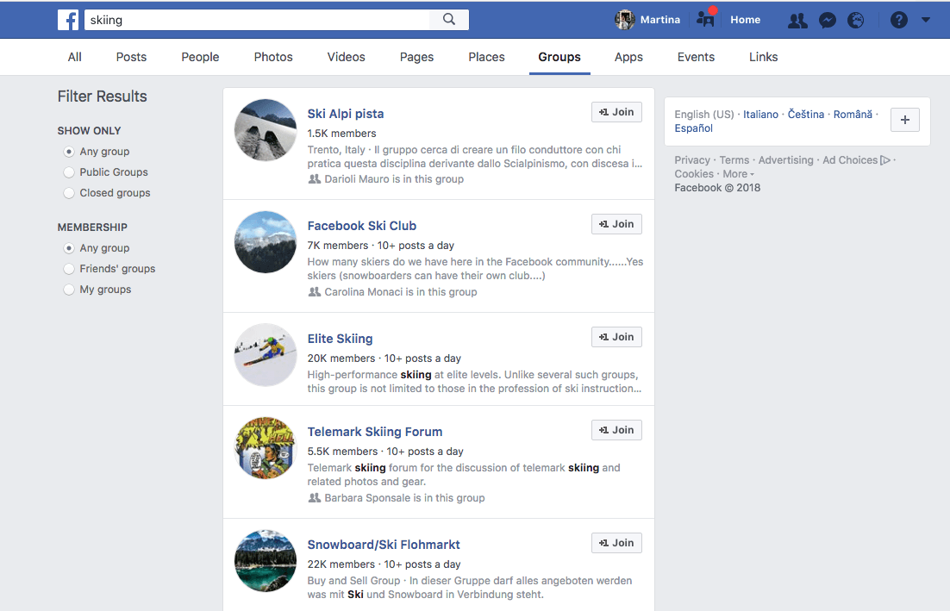
Kivételek a magáncélú adatkezelés alól
Az adatot meghatározhatatlan számú személy ismerheti meg vagy az nyilvánosságra kerül (pl. Facebook-on nyílt fórum vs. baráti csoport).
A magánszemély átadja az adatot az illetékes hatóságnak. [Rynes-ügy, EUB 212/13.]
Magánszemély otthoni számítógépen munkájával kapcsolatos adatokat kezel.

Slide 22
Alapelvek a GDPR-ban

Slide 23
Alapelvek a GDPR-ban
GDPR 5. cikk
Az adatok kezelését jogszerűen és tisztességesen, valamint az érintett számára átlátható módon kell végezni („jogszerűség, tisztességes eljárás és átláthatóság”);
gyűjtése csak meghatározott, egyértelmű és jogszerű célból történjen, és azokat ne kezeljék ezekkel a célokkal össze nem egyeztethető módon – nem minősül az eredeti céllal össze nem egyeztethetőnek a közérdekű archiválás céljából, tudományos és történelmi kutatási célból vagy statisztikai célból történő további adatkezelés („célhoz kötöttség”);
az adatkezelés céljai szempontjából megfelelőek és relevánsak kell, hogy legyenek, és a szükségesre kell korlátozódniuk („adattakarékosság”);
pontosnak és szükség esetén naprakésznek kell lenniük; minden észszerű intézkedést meg kell tenni annak érdekében, hogy az adatkezelés céljai szempontjából pontatlan személyes adatokat haladéktalanul töröljék vagy helyesbítsék („pontosság”);

Slide 24
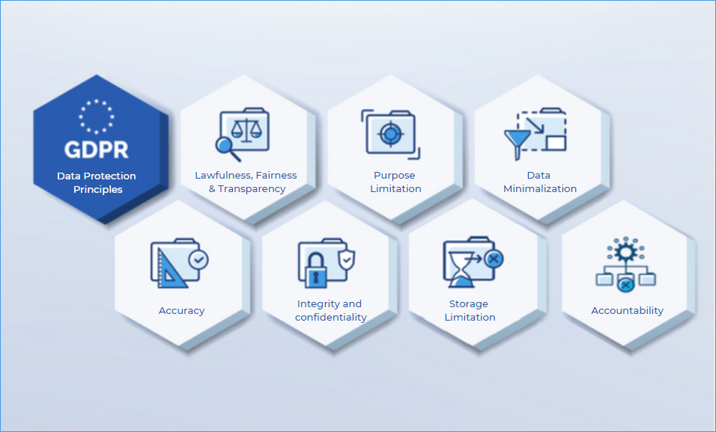
tárolásának olyan formában kell történnie, amely az érintettek azonosítását csak a személyes adatok kezelése céljainak eléréséhez szükséges ideig teszi lehetővé; a személyes adatok ennél hosszabb ideig történő tárolására csak akkor kerülhet sor, amennyiben a személyes adatok kezelésére közérdekű archiválás céljából, tudományos és történelmi kutatási célból vagy statisztikai célból kerül majd sor („korlátozott tárolhatóság”);
kezelését oly módon kell végezni, hogy megfelelő technikai vagy szervezési intézkedések alkalmazásával biztosítva legyen a személyes adatok megfelelő biztonsága, az adatok jogosulatlan vagy jogellenes kezelésével, véletlen elvesztésével, megsemmisítésével vagy károsodásával szembeni védelmet is ideértve („integritás és bizalmas jelleg”);

Slide 25
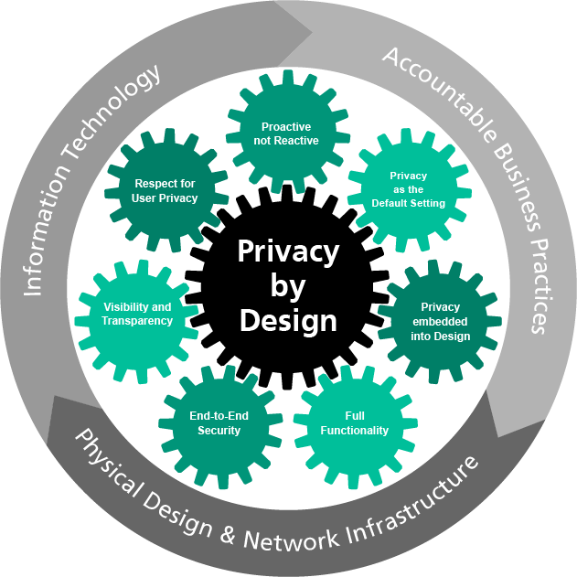
Beépített és alapértelmezett adatvédelem – 25. cikk
„(…) célja egyrészt az adatvédelmi elvek, például az adattakarékosság hatékony megvalósítása, másrészt az e rendeletben foglalt követelmények teljesítéséhez és az érintettek jogainak védelméhez szükséges garanciák beépítése az adatkezelés folyamatába.”
(2) Az adatkezelő megfelelő technikai és szervezési intézkedéseket hajt végre annak biztosítására, hogy alapértelmezés szerint kizárólag olyan személyes adatok kezelésére kerüljön sor, amelyek az adott konkrét adatkezelési cél szempontjából szükségesek. Ez a kötelezettség vonatkozik a gyűjtött személyes adatok mennyiségére, kezelésük mértékére, tárolásuk időtartamára és hozzáférhetőségükre.
Privacy engineering – Privátszférát erősítő technológiák (PET)
Pl. Álnevesítés fogalma

Slide 26
Elszámoltathatóság: a „szuperelv”
GDPR 5. cikk (2) bekezdés:
„Az adatkezelő felelős az (1) bekezdésnek való megfelelésért, továbbá képesnek kell lennie e megfelelés igazolására”
Az adatkezelőnek nem csak megfelelnie kell az adatvédelmi alapelveknek és követelményeknek, hanem képesnek kell lennie e megfelelés igazolására. („köteles bizonyítani”)
Tudatosság (dokumentált)
Kockázatok értékelése (biztonság és alapjogi is!)
Megfelelő és hatékony intézkedések (dokumentált)
Ellenőrzés és szankciórendszer
Compliance megközelítés
Ágazati szabályozás ütközése esetén, jogalkotás során zsinórmérték

Slide 27
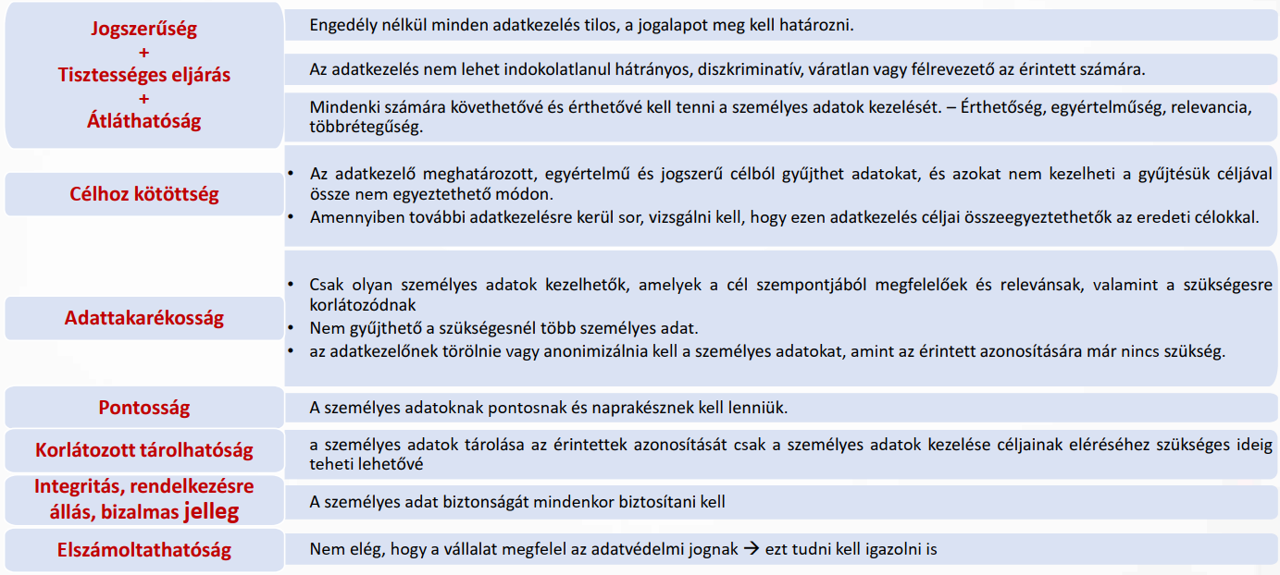
Alapelvek: összefoglalás

Slide 28
A GDPR-ban szabályozott jogalapok: Mikor kezelhető a személyes adat?

Slide 29
GDPR 6. cikk: Az adatkezelés jogszerűsége
(1) A személyes adatok kezelése kizárólag akkor és annyiban jogszerű, amennyiben legalább az alábbiak egyike teljesül:
a) az érintett hozzájárulását adta személyes adatainak egy vagy több konkrét célból történő kezeléséhez;
b) az adatkezelés olyan szerződés teljesítéséhez szükséges, amelyben az érintett az egyik fél, vagy az a szerződés megkötését megelőzően az érintett kérésére történő lépések megtételéhez szükséges;
c) az adatkezelés az adatkezelőre vonatkozó jogi kötelezettség teljesítéséhez szükséges;
d) az adatkezelés az érintett vagy egy másik természetes személy létfontosságú érdekeinek védelme miatt szükséges;
e) az adatkezelés közérdekű vagy az adatkezelőre ruházott közhatalmi jogosítvány gyakorlásának keretében végzett feladat végrehajtásához szükséges;
f) az adatkezelés az adatkezelő vagy egy harmadik fél jogos érdekeinek érvényesítéséhez szükséges, kivéve, ha ezen érdekekkel szemben elsőbbséget élveznek az érintett olyan érdekei vagy alapvető jogai és szabadságai, amelyek személyes adatok védelmét teszik szükségessé, különösen, ha az érintett gyermek.

Slide 30
Az érintett hozzájárulása
Az érintett hozzájárulását adta személyes adatainak egy vagy több konkrét célból történő kezeléséhez. • Nem feltétlenül írásos, de az adatkezelőnek képesnek kell lennie annak igazolására, hogy az érintett személyes adatainak kezeléséhez hozzájárult. [GDPR 7. cikk (1) bek. + preambulum (32)] • Önkéntes/önkéntesen adott. • Megfelelő és konkrét tájékoztatáson alapul. • Egyértelmű és félreérthetetlen módon történik .
GDPR preambulum (42) bek.: „A hozzájárulás megadása nem tekinthető önkéntesnek, ha az érintett nem rendelkezik valós vagy szabad választási lehetőséggel, és nem áll módjában a hozzájárulás anélküli megtagadása vagy visszavonása, hogy ez kárára válna.”

Slide 31
Szerződés teljesítése
Szerződéses viszonyon alapuló adatkezelés
Két esetben alkalmazható:
1. az adatkezelés olyan szerződés teljesítéséhez szükséges, amelyben az érintett az egyik fél: ➢ A szerződés érvényes ➢ Fennáll (hatályos) az adatkezelés alatt ➢ Szükséges legyen
2. az adatkezelés a szerződés megkötését megelőzően az érintett kérésére történő lépések megtételéhez szükséges. ➢ Jó gyakorlat már a tájékoztatóban megjelölni! ➢ „Az adatkezelés jogszerűnek minősül, ha arra valamely szerződés vagy szerződéskötési szándék keretében van szükség.” [GDPR (44) preambulum bek.]

Slide 32
Jogi kötelezettség teljesítése
A GDPR 6. cikk (1) bekezdés c) pontja szerint megfelelő jogalap lehet, ha „az adatkezelés az adatkezelőre vonatkozó jogi kötelezettség teljesítéséhez szükséges”.
A GDPR 6. cikk (3) bekezdése alapján ilyen jogi kötelezettséget csak - uniós jog, vagy - az adatkezelőre alkalmazandó tagállami jog írhat elő.
A kezelendő adatok fajtáit, az adatkezelés célját és feltételeit, az adatok megismerhetőségét, az adatkezelő személyét, valamint az adatkezelés időtartamát vagy szükségessége időszakos felülvizsgálatát az adatkezelést elrendelő törvény, illetve önkormányzati rendelet határozza meg.

Slide 33
Az érintett létfontosságú érdeke
Ún. „vis maior” adatkezelés
Az adatkezelés az érintett vagy egy másik természetes személy létfontosságú érdekeinek védelme miatt szükséges. ➢ Nincs (még) hatósági gyakorlata, főleg kivételes esetben alkalmazható. ➢ Csak nem egészségügyi adat esetén jogalap! [GDPR 9. cikk (2) c)]. ➢ A GDPR(46) preambulumbekezdése alapján „más természetes személy” vonatkozásában ez egy szubszidiárius jogalap: adatkezelésre „csak akkor kerülhet sor, ha a szóban forgó adatkezelés egyéb jogalapon nem végezhető.”

Slide 34
Közfeladat ellátása és közhatalom gyakorlása
Kizárólag olyan adatkezelő alkalmazhatja ezt a jogalapot, amely - közérdekű feladatot lát el, vagy - jogszabályban ráruházott közhatalmi jogosítványt gyakorol, és csak akkor, ha - ezen tevékenységéhez szükséges az adatkezelés. A GDPR 6. cikk (3) bekezdése alapján az adatkezelés jogalapját - uniós jog, vagy - az adatkezelőre alkalmazandó tagállami jog állapíthatja meg.
Egy harmadik ország jogszabályai által megállapított közérdek, közérdekű feladat vagy közhatalmi jogosítvány keretében végzett feladat esetén ezen jogalap nem alkalmazható.
Ezen jogalap az adatkezelőre vonatkozó jogi kötelezettséggel tehát annyiban közös tőről fakad, hogy mindkét jogalapnak az uniós vagy adatkezelőre alkalmazandó tagállami jogra kell visszavezethetőnek lennie. Míg azonban a jogi kötelezettség esetében az adatkezelő nem mérlegelhet (kötelező az adatkezelés!), hogy a személyes adatot kezeli-e, addig a 6. cikk e) pontja csak akkor hívható fel, ha a személyes adat kezelése szükséges a közérdekű feladat végrehajtásához.

Slide 35
Az adatkezelő vagy harmadik fél jogos érdeke
A GDPR 6. cikk (1) bekezdés f) pontja alapján „az adatkezelés az adatkezelő vagy egy harmadik fél jogos érdekeinek érvényesítéséhez szükséges, kivéve, ha ezen érdekekkel szemben elsőbbséget élveznek az érintett olyan érdekei vagy alapvető jogai és szabadságai, amelyek személyes adatok védelmét teszik szükségessé, különösen, ha az érintett gyermek.”
A jogos érdek meglétét az adatkezelőnek érdekmérlegelési tesztben kell tudnia levezetni.

Slide 36
Mi a jogos érdek? - törvényes, bíróság előtt érvényesíthető (pl. nem lehet bűncselekménybe vagy jóerkölcsbe ütköző érdek)
valós érdek kell legyen, amelynek megszűnése/jelentős csökkenése a jogalapot is megszünteti a jövőre nézve (pl. jelentős vagyoni értékre alapozott munkáltatói ellenőrzés)
meghatározása az adatkezelő feladata,
kellő súlyú, világos, konkrétan meghatározott kell legyen, nem értelmezhető kiterjesztően, nem lehet semmitmondó
az adatkezelési tájékoztatóban konkrétan meg kell határozni a jogos érdeket, az érintett ez ellen tiltakozhat!
A GDPR (47)-(49) preambulumbekezdések 5 példát említenek, amikor biztosan alkalmazható ez a jogalap: o csalások megelőzése céljából végzett adatkezelés, o közvetlen üzletszerzési célú adatkezelés, o vállalkozáscsoporton belül belső adminisztratív célból az ügyfelek és alkalmazottak személyes adatainak továbbítása, o a hálózati és informatikai biztonság garantálásához feltétlenül szükséges és arányos adatkezelés (túlterheléses támadások, kémprogramok telepítésének megelőzése), o a bűncselekményekhez vagy a közbiztonságot fenyegető veszélyekhez kapcsolódó, az illetékes hatóságok felé történő adattovábbítás.

Slide 37
Köszönöm a figyelmet!
eszteri.daniel@naih.hu

